Slide 1
第三章 处理机调度与死锁

Slide 2
目录
1.处理机调度的层次
2.调度队列模型和调度准则
3.调度算法
4.实时调度和多处理机调度
5.死锁的原因和必要条件
6.预防死锁的方法
7.死锁的检测和解除
8.线程的基本概念

Slide 3
3.1 处理机调度的层次
一、高级调度（作业调度）： 1.概念： 2.考虑的问题：
作业
调度
后
备
队
列
就
绪
队
列
外存
内存
接纳多少个作业：多道程序度
接纳哪些作业：作业调度算法
Notes:
Content Layouts

Slide 4
二、低级调度（进程调度）：
概念：选择一个进程到CPU上参加运行
可能的进程调度时机:
（1）分时系统中时间片用完；
（2）当前进程本身状态发生转换：
进程终止；进程阻塞
（3）进程从系统调用中返回用户态；
（4）系统从中断处理中返回用户态；
（5）就绪队列中出现比当前进程优先级更高的进程；
（6）就绪队列中增加新进程。
Notes:
Content Layouts

Slide 5
二、低级调度（进程调度）：
进程调度方式:
按分配处理器的方式，进程调度有两种方式：
非抢占方式：一旦进程占用CPU就一直运行，直到终止或阻塞。
抢占方式：系统强行剥夺已分配给现运行进程的CPU，而重新分配给其他进程运行。
抢占原则：时间片原则；
优先权原则；
短作业（进程）优先原则。
Notes:
Content Layouts

Slide 6
三、中级调度（对换）
抢占方式的实现机制：
（1）内核完全不可抢先；如winNT，传统unix
（2）内核部分可抢先：如unix SVR4,linux；
（3）内核完全可抢先：如solaris、win2000.
内存紧张时换出
外存文件区
外存交换区
内存
内存宽松时换入
引人中级调度的主要目的是为了提高内存利用率和系统吞吐量。
Notes:
Content Layouts

Slide 7
3.2调度队列模型和调度准则
一. 调度队列模型
仅有进程调度的调度队列模型：
简单分时系统
时间片完
进程调度
进程完成
交互用户
就
绪
队
列
CPU
事
件
等待事件
出
阻
塞
队
列
现
Notes:
Content Layouts

Slide 8
一. 调度队列模型
2. 具有高级和低级调度的调度队列模型
作业
时间片完
调度
进程调度
进程完成
后
备
队
列
就
绪
队
列
CPU
等待事件
1
事件
1
出现
等待事件
2
事件
2
出现
…
…
…
…
等待事件
n
事件
n
出现
Notes:
图 3-2 示出了具有高、低两级调度的调度队列模型。该模型与上一模型的主要区别在于如下两个方面。
(1) 就绪队列的形式。
(2) 设置多个阻塞队列。

Slide 9
一. 调度队列模型
3. 同时具有三级调度的调度队列模型
作业调度
时间片完
后备队列
就绪队列
批量作业
进程调度
进程完成
CPU
交互型作业
换入
静止就绪，挂起队列
中级调度
等待事件
事
件
出
静止阻塞，挂起队列
阻塞队列
现
内存紧张
换出
外存
内存
Notes:
Content Layouts

Slide 10
二. 选择调度方式和调度算法的若干准则
1. 面向用户的准则
(1) 周转时间短。
可把平均周转时间描述为：
作业的周转时间T与系统为它提供服务的时间T_{S}之比，即W=T/T_{S}，称为带权周转时间，而平均带权周转时间则可表示为:
Notes:
Content Layouts

Slide 11
1. 面向用户的准则
(2) 响应时间快。
(3) 截止时间的保证。
(4) 优先权准则。
2. 面向系统的准则
系统吞吐量高。
(2) 处理机利用率好。
(3) 各类资源的平衡利用。
Notes:
Content Layouts

Slide 12
3.3 调度算法
定义
当有多个进程就绪时，操作系统必须决定先运行哪一个。操作系统中作出这种决定的部分称作调度程序(Scheduler)，它使用的算法称作调度算法(Scheduling Algorithm)。
Notes:
Content Layouts

Slide 13
一. 先来先服务调度算法（FCFS）
属于非抢占方式
作业名 | 提交时间 | 要求执行时间 | 开始时间 | 完成时间 | 周转时间 | 带权周转时间
A B C D | 1.0 1.2 1.4 1.5 | 2.0 3.0 1.2 0.3 | 1.0 3.0 6.0 7.2 | 3.0 6.0 7.2 7.5 | 2.0 4.8 5.8 6.0 | 1.0 1.6 4.8 20.0
平均周转时间： T＝（2.0+4.8+5.8+6.0）/4=4.65 |  |  |  | 平均带权周转时间： W＝(1+1.6+4.8+20)/4=6.85
优点：实现简单；
缺点：对长作业有利，对短作业不利；
平均周转时间可能较长
Notes:
Content Layouts

Slide 14
二. 短作业（进程）优先调度算法
--短作业优先（SJF）：
--短进程优先（SPF）：
作业名 | 提交时间 | 要求执行时间 | 开始时间 | 完成时间 | 周转时间 | 带权周转时间
A D C B | 1.0 1.5 1.4 1.2 | 2.0 0.3 1.2 3.0 | 1.0 3.0 3.3 4.5 | 3.0 3.3 4.5 7.5 | 2.0 1.8 3.1 6.3 | 1.0 6.0 2.6 2.1
平均周转时间： T＝（2.0+1.8+3.1+6.3）/4=3.3 |  |  |  | 平均带权周转时间： W＝(1+6+2.6+2.1)/4=2.93
非抢占方式调度
Notes:
Content Layouts

Slide 15
二. 短作业（进程）优先调度算法
抢占的SPF：按估计的运行时间抢占；
按剩余时间抢占。
按剩余时间抢占
作业名 | 提交时间 | 要求执行时间 | 开始时间 | 完成时间 | 周转时间 | 带权周转时间
A B C D | 1.0 1.2 1.4 1.5 | 2.0 3.0 1.2 0.3
平均周转时间： |  |  |  | 平均带权周转时间：
1.0
4.5
3.5
1.75
4.5
7.5
6.3
2.1
1.4
2.9
1.5
1.25
1.5
1.8
0.3
1.0
T＝（3.5+6.3+1.5+0.3）/4=2.9
W＝(1.75+2.1+1.25+1)/4=1.53
A
B
C
D
D
C
A
B
A
C
D
C
A
B
1.0
1.2
1.4
1.5
1.8
2.9
4.5
7.5
Notes:
Content Layouts

Slide 16
二. 短作业（进程）优先调度算法
优点：使作业的平均周转时间最短；
缺点：对长作业不利（饥饿状态）；
对紧迫作业不利 ；
估计运行时间不准，难以真正做到短作业（进程）优先。
Notes:
Content Layouts

Slide 17
三. 高优先权优先调度算法
1. 优先权进程调度算法的类型：
非强占式优先权调度算法
强占式优先权调度算法
2. 确定优先权的方法：
静态优先权：进程创建时确定其优先权，整个生命周期中不改变。
进程类型；
进程对资源的需求；
根据用户要求
动态优先权：进程创建时赋一个优先权初值，运行期间动态调整其权值
优点：可防止一个进程长期垄断或长期等待CPU
Notes:
Content Layouts

Slide 18
例： 有5个进程P1、P2、P3、P4、P5，它们同时依次进入就绪队列，它们的优先数和需要的处理机时间如下：
进程 处理机时间 优先数
P1 10 3
P2 1 1
P3 2 3
P4 1 4
P5 5 2
调度顺序： P4→P1→P3→P5→P2

Slide 19
例：早期linux进程调度算法:
Linux常采用不设就绪队列的基于时间片的动态优先级调度算法。每次调度时选择动态优先级最高的进程运行。
（1）linux优先级类型：
静态优先级
动态优先级
nice（）； setpriority（）
同时表示了该进程的时间片长度
Notes:
Content Layouts

Slide 20
例：早期linux进程调度算法:
（2）linux动态优先级改变原则：
每当时钟中断发生时，当前进程的动态优先级减1，当动态优先级变为0时，当前进程转变为就绪态，系统重新进行调度；
当所有就绪进程的动态优先级都为0时，重新计算所有进程的动态优先级：
动态优先级=（动态优先级/2）_{取整}+静态优先级
Notes:
Content Layouts

Slide 21
例：win2000/xp线程调度策略:
基于优先级的抢占式多处理机调度系统。
（1）6种进程优先级：
实时（24）；高级（13）；中上（10）；
中级（8）； 中下（6）； 空闲（4）；
（2）线程优先级：动态优先级
创建线程时，需指出其相对优先级。
Notes:
Content Layouts

Slide 22
例：win2000/xp线程调度策略:
进程优先级 | 实时 | 高级 | 中上 | 中级 | 中下 | 空闲
线程优先级
Time_critical | 31 | 15 | 15 | 15 | 15 | 15
Highest | 26 | 15 | 12 | 10 | 8 | 6
Above_normal | 25 | 14 | 11 | 9 | 7 | 5
Normal | 24 | 13 | 10 | 8 | 6 | 4
Below_normal | 23 | 12 | 9 | 7 | 5 | 3
Lowest | 22 | 11 | 8 | 6 | 4 | 2
Idle | 21 | 1 | 1 | 1 | 1 | 1
Notes:
Content Layouts

Slide 23
例：win2000/xp线程调度策略:
（3）线程动态优先级改变策略：
① 提升策略：
线程I/O操作完成；
线程信号量或事件等待结束；
前台进程中的线程完成一个等待操作；
线程处于就绪状态超过一定时间，但没能进入运行状态；
② 降低策略：
线程在CPU上运行完一个时间配额后，降低一个优先级。
Notes:
Content Layouts

Slide 24
三. 高优先权优先调度算法
3. 高响应比优先调度算法：
等待时间+要求服务时间
要求服务时间
响应比=
通常采用非抢占方式调度。
Notes:
Content Layouts

Slide 25
四. 基于时间片轮转调度算法
1. 简单轮转法
阻塞队列
等待事件
时间片大小的确定：
N为就绪队列中进程数，T为系统响应时间， q为时间片
T=Nq
①当时间片很大时，大到一个进程足以完成其全部运行工作所需的时间，此时轮转调度模式退化为FCFS模式。
②当时间片非常小时，调度程序剥夺处理机的次数增多，这将加重了系统开销，系统性能降低，大多数时间都消耗在处理机的转换上。
Notes:
Content Layouts

Slide 26
2. 多级反馈队列调度算法
按调度级别（优先级）设置多个就绪进程队列
按级别划分时间片
各级就绪进程队列按FIFO组织，FCFS调度
最后一级按循环轮转方式组织调度
S
运行完成
新进程
第一个就绪队列
，
FCFS
1
CPU
时间片到
，
未完成
S
运行完成
第二个就绪队列
，
FCFS
2
CPU
时间片到
，
未完成
Sn
运行完成
第
n
个就绪队列
，
FCFS
CPU
时间片到
，
未完成
（
时间片
：
S
1
<
S
2
<
Sn
）
Notes:
Content Layouts

Slide 27
四、实时调度和多处理机调度 （自学）
实现实时调度的基本条件
1. 提供必要的信息
就绪时间。
(2) 开始截止时间和完成截止时间。
(3) 处理时间。
(4) 资源要求。
(5) 优先级。
Notes:
Content Layouts

Slide 28
实现实时调度的基本条件
2. 系统处理能力强
在实时系统中，通常都有着多个实时任务。若处理机的处理能力不够强，则有可能因处理机忙不过来而使某些实时任务不能得到及时处理，从而导致发生难以预料的后果。假定系统中有m个周期性的硬实时任务，它们的处理时间可表示为C_{i}，周期时间表示为P_{i}，则在单处理机情况下，必须满足下面的限制条件：
Notes:
Content Layouts

Slide 29
系统才是可调度的。假如系统中有6个硬实时任务，它们的周期时间都是 50 ms，而每次的处理时间为 10 ms，则不难算出，此时是不能满足上式的，因而系统是不可调度的。
解决的方法是提高系统的处理能力，其途径有二：其一仍是采用单处理机系统， 但须增强其处理能力， 以显著地减少对每一个任务的处理时间；其二是采用多处理机系统。假定系统中的处理机数为N，则应将上述的限制条件改为：
Notes:
Content Layouts

Slide 30
3. 采用抢占式调度机制
当一个优先权更高的任务到达时，允许将当前任务暂时挂起，而令高优先权任务立即投入运行，这样便可满足该硬实时任务对截止时间的要求。但这种调度机制比较复杂。
4. 具有快速切换机制
该机制应具有如下两方面的能力：
(1) 对外部中断的快速响应能力。
(2) 快速的任务分派能力。

Slide 31
实时调度算法
1. 非抢占式调度算法
非抢占式轮转调度算法。
(2) 非抢占式优先调度算法。
2. 抢占式调度算法
基于时钟中断的抢占式优先权调度算法。
(2) 立即抢占(Immediate Preemption)的优先权调度算法。
Notes:
内核本身并非一个进程，而是硬件的首次延伸，即它是加到硬件上的第一层软件。
内核是通过执行各种原语操作来实现各种控制和管理功能的。

Slide 33
常用的几种实时调度算法
1. 最早截止时间优先即EDF(Earliest Deadline First)算法
Notes:
最早截止时间优先即EDF(Earliest Deadline First)算法。根据任务的完成截止时间来确定任务的优先级。截止时间愈早，其优先级愈高。该算法要求在系统中保持一个实时任务就绪队列，该队列按各任务截止时间的早晚排序；当然，具有最早截止时间的任务排在队列的最前面。调度程序在选择任务时，总是选择就绪队列中的第一个任务，为之分配处理机，使之投入运行。

Slide 34
常用的几种实时调度算法
2. 最低松弛度优先即LLF(Least Laxity First)算法
该算法是根据任务紧急(或松弛)的程度，来确定任务的优先级。任务的紧急程度愈高，为该任务所赋予的优先级就愈高， 以使之优先执行。
A和B任务每次必须完成的时间
Notes:
例如，一个任务在200ms时必须完成，而它本身所需的运行时间就有100ms，因此，调度程序必须在100 ms之前调度执行，该任务的紧急程度(松弛程度)为100 ms。又如，另一任务在400 ms时必须完成，它本身需要运行 150 ms，则其松弛程度为 250 ms。在实现该算法时要求系统中有一个按松弛度排序的实时任务就绪队列，松弛度最低的任务排在队列最前面，调度程序总是选择就绪队列中的队首任务执行。该算法主要用于可抢占调度方式中。假如在一个实时系统中，有两个周期性实时任务A和B，任务A要求每 20 ms执行一次，执行时间为 10 ms；任务B只要求每50 ms执行一次，执行时间为 25 ms。

Slide 35
常用的几种实时调度算法
假如在一个实时系统中，有两个周期性实时任务A和B，任务A要求每 20 ms执行一次，执行时间为 10 ms；任务B只要求每50 ms执行一次，执行时间为 25 ms。
在刚开始时(t₁=0)，A₁必须在20ms时完成，而它本身运行又需 10 ms，可算出A₁的松弛度为10ms；B₁必须在50ms时完成， 而它本身运行就需25 ms，可算出B₁的松弛度为25 ms，故调度程序应先调度A₁执行。在t₂=10 ms时，A₂的松弛度可按下式算出：
 A₂的松弛度=必须完成时间-其本身的运行时间-当前时间
=2*20 ms-10 ms-10 ms=20 ms

Slide 36
常用的几种实时调度算法
类似地，可算出B₁的松弛度为15ms，故调度程序应选择A₂运行。在t₃=30 ms时，A₂的松弛度已减为0(即40-10-30)，而B₁的松弛度为15 ms(即50-5-30)，于是调度程序应抢占B₁的处理机而调度A₂运行。在t₄=40 ms时，A₃的松弛度为10 ms(即60-10-40)，而B₁的松弛度仅为5 ms(即50-5-40)，故又应重新调度B₁执行。

Slide 37
常用的几种实时调度算法
在t₅=45 ms时，B₁执行完成，而此时A₃的松弛度已减为5 ms(即60-10-45)，而B₂的松弛度为30 ms(即100-25-45)，于是又应调度A₃执行。在t₆=55ms时，任务A尚未进入第4周期，而任务B已进入第2周期，故再调度B₂执行。在t₇=70 ms时，A₄的松弛度已减至0 ms(即80-10-70)，而B₂的松弛度为20 ms(即100-10-70)，故此时调度又应抢占B₂的处理机而调度A₄执行。

Slide 38
A1(10) A2(30) A3(50) A4(70) A5(90) A6(110) A7(130) A8
t
0 10 20 30 40 50 60 70 80 90 100 110 120 130 140 150 160
B1(25) B2(75) B3(125)
A1 A2 A3 A4 A5 A6 A7
0 10 30 40 45 55 70 80 90 100 110 130 140
B1(20) B1(5) B2(15) B2(10) B3(20)

Slide 39
多处理机系统中的调度
多处理器系统的类型
(1) 紧密耦合(Tightly Coupted)MPS
(2) 松散耦合(Loosely Coupled)MPS
Notes:
(1) 紧密耦合(Tightly Coupted)MPS。
这通常是通过高速总线或高速交叉开关，来实现多个处理器之间的互连的。它们共享主存储器系统和I/O设备，并要求将主存储器划分为若干个能独立访问的存储器模块，以便多个处理机能同时对主存进行访问。系统中的所有资源和进程，都由操作系统实施统一的控制和管理。
(2) 松散耦合(Loosely Coupled)MPS
在松散耦合MPS中，通常是通过通道或通信线路，来实现多台计算机之间的互连。每台计算机都有自己的存储器和I/O设备，并配置了OS来管理本地资源和在本地运行的进程。因此，每一台计算机都能独立地工作， 必要时可通过通信线路与其它计算机交换信息，以及协调它们之间的工作。

Slide 40
进程(线程)调度方式
1. 自调度(Self-Scheduling)方式
1) 自调度机制
直接由单处理机环境下的调度方式演变而来的。 在系统中设置有一个公共的进程或线程就绪队列，所有的处理器在空闲时，都可自己到该队列中取得一进程(或线程)来运行。在自调度方式中，可采用在单处理机环境下所用的调度算法，如先来先服务(FCFS)调度算法、最高优先权优先(FPF)调度算法和抢占式最高优先权优先调度算法等。
Notes:
在多处理器系统中，自调度方式是最简单的一种调度方式。它是

Slide 41
2) 自调度方式的优点
自调度方式的主要优点表现为：
1)系统中的公共就绪队列可按照单处理机系统中所采用的各种方式加以组织；其调度算法也可沿用单处理机系统所用的算法。
2) 只要系统中有任务(只要公共就绪队列不空)，就不会出现处理机空闲的情况，也不会发生处理器忙闲不均的现象，因而有利于提高处理器的利用率。

Slide 42
3) 自调度方式的缺点
瓶颈问题。
(2) 低效性。
(3) 线程切换频繁。

Slide 43
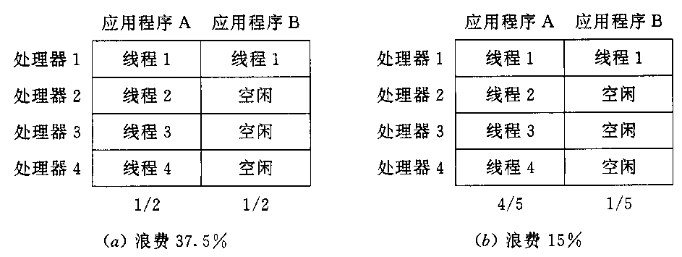
2. 成组调度(Gang Scheduling)方式
在成组调度时，如何为应用程序分配处理器时间，
1) 面向所有应用程序平均分配处理器时间
2) 面向所有线程平均分配处理器时间
两种分配处理器时间的方法

Slide 44
3. 专用处理器分配(Dedicated Processor Assigement)方式
线程数对加速比的影响

Slide 45
3. 专用处理器分配(Dedicated Processor Assigement)方式
1）在一个应用程序的执行期间，专门为该应用程序分
配一组处理器，每一个线程一个处理器
2）线程的总和不应超过系统中的处理机数目

Slide 46
3.5 产生死锁的原因和必要条件
例1：两辆车过单车道桥的僵局：

Slide 47
例2. 竞争外部设备。设系统中有打印机、扫描仪各一台，进程A、B的申请如下：
进程
A
进程
B
请求
请求
占用
占用
打印机
扫描仪
阻塞
阻塞
死锁

Slide 48
死锁(Deadlock)的定义：一组进程中，每个进程都无限等待被该组进程中另一进程所占有的且永远无法释放的资源，这种现象称为进程死锁，这一组进程就称为死锁进程。
关于死锁的一些结论：
参与死锁的进程最少是两个
参与死锁的进程至少有两个已经占有资源
参与死锁的所有进程都在等待资源
参与死锁的进程是当前系统中所有进程的子集
注：如果死锁发生，会浪费大量系统资源，甚至导致系统崩溃。

Slide 49
一. 产生死锁的原因
产生死锁的原因有两点：
(1)竞争资源：为多个进程所共享的资源不够，引起它们对资源的竞争而产生死锁；
(2)进程推进顺序不当：在进程运行过程中，请求资源和释放资源的顺序不当，也会产生死锁。

Slide 50
一. 产生死锁的原因
1、竞争资源引起的死锁
可剥夺性资源：是指系统中那些已被进程占用但又可被其它进程所抢占的系统资源。
如处理机、内存区等。
非剥夺性资源：是指系统中那些已被进程占用后便不能被其它进程所抢占的系统资源。
如：打印机、扫描仪等。

Slide 51
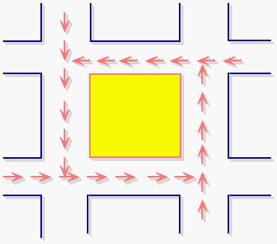
(1)竞争非剥夺性资源的例子
例1. 日常生活中常有许多有关死锁的事件。
当然，各路车队等待的事件都不会发生(假设它们都不改变行车方向)。这样若不采用特殊方法，它们将永远停留在这“井”字形的路上，而处于死锁状态。

Slide 52
例2. 竞争外部设备。设系统中有打印机、扫描仪各一台，进程A、B的申请如下：
进程
A
进程
B
请求
请求
占用
占用
打印机
扫描仪
阻塞
阻塞
死锁

Slide 53
(2)竞争临时性资源：
临时性资源是指由一个进程产生的被另一进程使用一短暂时间后便无用的资源。也称消耗性资源。如消息,中断信号，同步信号等
进程
P1
请求
产生
临时性
资源S3
临时性
资源S1
产生
请求
进程
P3
进程
P2
请求
临时性
资源S2
产生

Slide 54
若按下列顺序进行：
P₁: … Release(S₁);Request(S₃);…
P₂: … Release(S₂);Request(S₁);…
P₃: … Release(S₃);Request(S₂);…
则不会产生“死锁”。
若按下列顺序进行：
P₁: …Request(S₃);
Release(S₁); …
P₂: …Request(S₁);
Release(S₂); …
P₃: …Request(S₂);
Release(S₃); …
则很可能发生“死锁”。
进程
P1
请求
产生
临时性
资源S3
临时性
资源S1
产生
请求
进程
P3
进程
P2
请求
临时性
资源S2
产生

Slide 55
2. 进程推进顺序不当引起的死锁
由于进程具有异步特征，这就使得进程可能按下列两种顺序向前推进：
1.进程推进顺序合法：进程P₁和P₂并发执行时，若按曲线① 即：
P₁:Request(S₁);→P₁:Request(S₂);→P₁:Release(S₁);→Release(S₂);→P₂:Request(S₁);→P₂:Request(S₂);→ P₂:Release(S₁);→Release(S₂)；则两个进程可顺利完成，不会产生“死锁”。
类似地，曲线②和曲线③也不会产生“死锁”。

Slide 56
②
①
P₂Rel(S₁)
③
P₂Rel(S₂)
P₂Req(S₁)
D
D
P2Req(S₂)
P₁Req(S₁)
P₁Req(S₂)
P₁Rel(S₁)
P₁Rel(S₂)

Slide 57
2.进程推进顺序非法：进程P₁和P₂并发执行时，若按曲线④ 即：P₁:Request(S₁);→P₂:Request(S₂);→ P₁:Request(S₂); 阻塞。→ P₂:Request(S₁); 阻塞。
则两个进程间互相产生了阻塞，从而产生“死锁”。
把区域D称为是“死锁区”。
②
①
P₂Rel(S₁)
死锁点
③
P₂Rel(S₂)
P2Req(S1)
D
D
P₂Req(S₂)
④
P₁Req(S₁)
P₁Req(S₂)
P₁Rel(S₁)
P₁Rel(S₂)

Slide 58
二. 产生死锁的必要条件
补：充分条件和必要条件：
充分条件:
如果A发生必然导致B发生，则A为B的充分条件 。
必要条件:
如果B发生必然导致A发生;且如果A不发生必然导致B不发生，则A为B的必要条件 。
Notes:
1.互斥：进程要求对所分配的资源进行互斥性访问。即在一段时间内某资源仅为一个进程所占有，如果此时还有其它进程要求访问该资源，则要求者只能被阻塞，直到该资源的占用进程用毕释放；
2.请求和保持：当进程已经占有了至少一个资源，若又提出了新的资源请求，而该资源又被其它进程所占用，则此请求被阻塞，但对它对已获得的资源保持不放；
3.不剥夺：进程已获得的资源，在未使用完之前，不能被剥夺，只能由使用者在使用完后释放；
4.环路等待：在发生死锁时，必然存在一个进程—资源的环形链。即进程集合{P1、P2、…、Pn}中的P1正在等待一个P2占用的资源，P2正在等待一个P3占用的资源，……、Pn正在等待一个P1占用的资源。
这四个必要条件中只要有一个条件不满足，都不会形成“死锁”。

Slide 59
二. 产生死锁的必要条件
1.互斥条件：
2.请求和保持条件：
3.不剥夺条件：
4.环路等待条件：资源分配图
这四个必要条件中只要有一个条
件不满足，都不会形成“死锁”。
P1
资源分配边
R1
R2
资源请求边
P2
Notes:
1.互斥：进程要求对所分配的资源进行互斥性访问。即在一段时间内某资源仅为一个进程所占有，如果此时还有其它进程要求访问该资源，则要求者只能被阻塞，直到该资源的占用进程用毕释放；
2.请求和保持：当进程已经占有了至少一个资源，若又提出了新的资源请求，而该资源又被其它进程所占用，则此请求被阻塞，但对它对已获得的资源保持不放；
3.不剥夺：进程已获得的资源，在未使用完之前，不能被剥夺，只能由使用者在使用完后释放；
4.环路等待：在发生死锁时，必然存在一个进程—资源的环形链。即进程集合{P1、P2、…、Pn}中的P1正在等待一个P2占用的资源，P2正在等待一个P3占用的资源，……、Pn正在等待一个P1占用的资源。
这四个必要条件中只要有一个条件不满足，都不会形成“死锁”。

Slide 60
三. 处理死锁的基本方法
1.预防死锁
2.避免死锁
3.检测死锁
4.解除死锁
Notes:
1.预防死锁：通过设置某些限制条件，以破坏产生死锁必要条件中的一个或几个来预防死锁的产生；
2.避免死锁：这是通过在资源的动态分配过程中，使用某种方法去防止系统进入不安全状态，从而避免了死锁的产生；
3.检测死锁：这种方法是在死锁出现时通过系统设置的检测机构来及时地检测出死锁，并精确地确定出与死锁有关的进程和资源，然后采取适当措施，从系统中清除所发生的死锁；

Slide 61
3.6 预防死锁的方法
一、预防死锁
1. 屏弃“请求和保持”条件
方法1：静态分配资源；
方法2：一个进程在请求新的资源前，释放当前已占用资源。
2. 屏弃“不剥夺”条件
有两种方式实现：
方法一：当进程Pi申请r类资源时，检查有无可分配的r资源，有则分配给Pi；否则将Pi占有的资源全部释放进入等待状态；
方法二：当Pi申请r时，检查有无可分配的r资源，有则分配；否则检查占有r资源的进程Pj。若Pj处于等待资源状态，则剥夺Pj的r分给Pi；若Pj没有等待资源，则置Pi于等待资源状态 (此时Pi原占有的资源可能被剥夺)

Slide 62
一.预防死锁
3. 屏弃“环路等待”条件
采用有序资源分配策略：
将所有的系统资源按类型进行线性排队，并赋予不同的序号；
所有进程对资源的请求应严格按资源序号递增顺序提出。
例如：1磁带机，2扫描仪，3打印机，4绘图仪，…，10
P1：
申请2
申请4
…
P2：
申请2
申请4
…
P3 …… P10

Slide 63
一.预防死锁
3. 屏弃“环路等待”条件
优点：较之前面两种方法资源利用率高，系统吞吐量大。
缺点：(1)为系统中各种资源类型分配序号时，必须相对稳定，从而限制了新设备的增加；
(2)会出现作业使用的资源顺序与系统规定的顺序不同的情况，造成资源的浪费。

Slide 64
3.6 预防死锁的方法
二、系统安全状态
1. 安全状态定义
所谓安全状态，是指系统能按某种进程顺序(P1, P2, …，Pn)(称〈P1, P2, …, Pn〉序列为安全序列)，来为每个进程Pi分配其所需资源，直至满足每个进程对资源的最大需求，使每个进程都可顺利地完成。如果系统无法找到这样一个安全序列，则称系统处于不安全状态。

Slide 65
2. 安全状态之例
我们通过一个例子来说明安全性。假定系统中有三个进程P₁、 P₂和P₃，共有12台磁带机。进程P₁总共要求10台磁带机，P₂和P₃分别要求4台和9台。假设在T₀时刻，进程P₁、P₂和P₃已分别获得5台、2台和2台磁带机，尚有3台空闲未分配，如下表所示：
进 程 | 最 大 需 求 | T0时已 分 配 | 还需要 | 可 用
P₁ P₂ P₃ | 10 4 9 | 5 2 2 | 5 2 7 | 3

Slide 66
3. 由安全状态向不安全状态的转换
如果不按照安全顺序分配资源，则系统可能由安全状态进入不安全状态。
例：假定系统有三个进程P₁、P₂和P₃，有12台磁带机。
进程 最大需求量 已分配 可用
P₁ 10 5 3
P₂ 4 2
P₃ 9 2
在T₀时刻P₃又申请了一台磁带机，若将剩余3台中的一台分配给P₃ 则系统会进入不安全状态。为什么？
已分配 还需要 可用
5 5 2
2 2
3 6

Slide 67
三. 利用银行家算法避免死锁
避免死锁算法中最有代表性的算法是Dijkstra E.W 于1968年提出的银行家算法：它的模型基于一个小城镇的银行家，该算法可描述如下：假定一个银行家拥有资金，数量为∑，被N个客户共享。银行家对客户提出下列约束条件：
每个客户必须预先说明自己所要求的最大资金量；
每个客户每次提出部分资金量申请和获得分配；
如果银行满足了某客户对资金的最大需求量，那么，客户在资金运作后，应在有限时间内全部归还银行。

Slide 68
三. 利用银行家算法避免死锁
1. 银行家算法中的数据结构
(1)可利用资源向量Available[m]。
其中的每一个元素代表一类可利用的资源数目
Available[j]=K，则表示系统中现有R_{j}类资源K个。
(2)最大需求矩阵Max[1..n,1..m]
该矩阵定义了系统中n个进程对m类资源的最大需求。
Max[i,j]=K，则表示进程i需要R_{j}类资源的最大数目为K。

Slide 69
(3) 分配矩阵Allocation[1..n,1..m]
该矩阵表示系统中每个进程当前已分配到的每类资源数量。
Allocation[i,j]=K，表示进程i当前已分得R_{j}类资源的数目为K。
(4) 需求矩阵Need[1..n,1..m]
该矩阵表示每个进程尚需的各类资源数。Need[i,j]=K，则表示进程i还需要R_{j}类资源K个，方能完成其任务。
Need[i,j]=Max[i,j]-Allocation[i,j]
(5)请求向量Requesti of integer;
某进程申请需要某类资源的资源数

Slide 70
2. 银行家算法
当进程P_{i}提出资源申请Request[i]时，系统执行下列步骤：
⑴ 若Request[i]≤Need[i],转⑵；否则错误返回；
⑵ 若Request[i]≤Available，转⑶；否则，表示尚无足够资源，P_{i}须等待；
⑶系统尝试把资源分配给进程P_{i}，并修改以下数据结构：
Available:=
Allocation[i]:=
Need[i]:=
⑷ 执行安全性算法：
检查此次资源分配后，系统是否处于安全状态。若安全，则将资源分配给进程P_{i}，以完成本次分配；否则，将本次的试探分配作废，恢复原来的资源分配状态，让进程P_{i}等待。
Available-Request[i];
Allocation[i]+Request[i];
Need[i]-Request[i];

Slide 71
3. 安全性算法
(1) 设置两个临时向量：
① 工作向量Work: 它表示系统可提供给进程继续运行所需的各类资源数目，它含有m个元素，在执行安全算法开始时，Work=Available;
② Finish[n]: 它表示系统是否有足够的资源分配给进程，使之运行完成。开始时先做Finish［i］=false; 当有足够资源分配给进程时， 再令Finish［i］=true。

Slide 72
3. 安全性算法
(2) 从进程集合中找到一个能满足下述条件的进程：
① Finish［i］=false; ② Need［i,j］≤Work［j］；
若找到， 执行步骤(3)， 否则，执行步骤(4) ；
(3) 当进程Pi获得资源后，可顺利执行，直至完成，并释放 出分配给它的资源，故应执行：
Work［j］∶=
Finish［i］∶=
go to step (2);
⑷ 如果所有进程的Finish［i］=true都满足， 则表示系统处于安全状态；否则，系统处于不安全状态
Work［j］+Allocation［i,j］;
true;

Slide 73
4. 银行家算法之例
例1 假定系统中有五个进程｛P₀, P₁, P₂, P₃, P₄｝和三类资源｛A, B, C｝，各种资源的数量分别为10、5、7，在T₀时刻的资源分配情况如图所示。
资源
Max
Allocation
Need
Available
情况
进程
A B C
A B C
A B C
A B C
P₀
P₁
P₂
P₃
P₄
7 5 3
3 2 2
9 0 2
2 2 2
4 3 3
0 1 0
2 0 0
3 0 2
2 1 1
0 0 2
7 4 3
1 2 2
6 0 0
0 1 1
4 3 1
3 3 2
（1）T₀时刻的安全性；
（2）P1请求资源：Request1（1，0，2）；

Slide 74
资源
Max
Allocation
Need
Available
情况
进程
A B C
A B C
A B C
A B C
P₀
P₁
P₂
P₃
P₄
7 5 3
3 2 2
9 0 2
2 2 2
4 3 3
0 1 0
2 0 0
3 0 2
2 1 1
0 0 2
7 4 3
1 2 2
6 0 0
0 1 1
4 3 1
3 3 2
资源
 | Work | Need | Allocation | Work+Allocation
 | A B C | A B C | A B C | A B C
情况
Finish
进程
P₁
P₃
P₄
P₂
P₀
3 3 2
5 3 2
7 4 3
7 4 5
10 4 7
1 2 2
0 1 1
4 3 1
6 0 0
7 4 3
2 0 0
2 1 1
0 0 2
3 0 2
0 1 0
5 3 2
7 4 3
7 4 5
10 4 7
10 5 7
true
true
true
true
true
由于T₀时刻存在安全序列{P₁, P₃, P₄, P₂, P₀},故此时系统是安全的。

Slide 75
资源
Max
Allocation
Need
Available
情况
进程
A B C
A B C
A B C
A B C
P₀
P₁
P₂
P₃
P₄
7 5 3
3 2 2
9 0 2
2 2 2
4 3 3
0 1 0
2 0 0
3 0 2
2 1 1
0 0 2
7 4 3
1 2 2
6 0 0
0 1 1
4 3 1
3 3 2
2, 3, 0
3, 0, 2
0, 2, 0
（2）当P₁请求资源：Request₁（1，0，2）时：
① Request₁（1，0，2）≦ Need₁ （1，2，2）
② Request₁（1，0，2）≦ Available（3，3，2）
③试分配资源后，修改数据结构。
④对试分配后状态进行安全性检查：

Slide 76
资源
Max
Allocation
Need
Available
情况
进程
A B C
A B C
A B C
A B C
P₀
P₁
P₂
P₃
P₄
7 5 3
3 2 2
9 0 2
2 2 2
4 3 3
0 1 0
3 0 2
3 0 2
2 1 1
0 0 2
7 4 3
0 2 0
6 0 0
0 1 1
4 3 1
2 3 0
资源
 | Work | Need | Allocation | Work+Allocation
 | A B C | A B C | A B C | A B C
情况
Finish
进程
P₁
P₃
P₄
P₂
P₀
2 3 0
5 3 2
7 4 3
7 4 5
10 4 7
0 2 0
0 1 1
4 3 1
6 0 0
7 4 3
3 0 2
2 1 1
0 0 2
3 0 2
0 1 0
5 3 2
7 4 3
7 4 5
10 4 7
10 5 7
true
true
true
true
true
由于此时存在安全序列{P₁, P₃, P₄, P₂, P₀},故系统是安全的，可为P₁分配上述资源。

Slide 77
资源
Max
Allocation
Need
Available
情况
进程
A B C
A B C
A B C
A B C
P₀
P₁
P₂
P₃
P₄
7 5 3
3 2 2
9 0 2
2 2 2
4 3 3
0 1 0
3 0 2
3 0 2
2 1 1
0 0 2
7 4 3
0 2 0
6 0 0
0 1 1
4 3 1
2 3 0
（3）当P₄请求资源：Request₄（3，3，0）时：
① Request₄（3，3，0） ≦ Need₄ （4，3，1）成立；
② Request₄（3，3，0） ≦ Available（2，3，0）不成立，故让P₄等待。

Slide 78
资源
Max
Allocation
Need
Available
情况
进程
A B C
A B C
A B C
A B C
P₀
P₁
P₂
P₃
P₄
7 5 3
3 2 2
9 0 2
2 2 2
4 3 3
0 1 0
3 0 2
3 0 2
2 1 1
0 0 2
7 4 3
0 2 0
6 0 0
0 1 1
4 3 1
2 3 0
0, 3, 0
7, 2, 3
2, 1, 0
（4）当P₀请求资源：Request₀（0，2，0）时：
① Request₀（0，2，0） ≦ Need₀ （7，4，3）成立；
② Request₀（0，2，0） ≦ Available（2，3，0）成立；
③试分配资源后，修改数据结构。
④对试分配后的状态进行安全性检查：由于Available（2,1,0）已不能满足任何进程的需要，故系统进入不安全状态，所以不能为P₀分配资源，而应恢复原来的状态，让P₀等待。

Slide 79
例2假设有两类资源A和B，A类资源10个，B类资源14个，当前系统的资源分配情况如下表所示。根据分配表，回答下面两个问题：
①请填写系统的需求矩阵。
②使用银行家的算法，确定系统是否死锁状态？如果不死锁给出安全序列，如果死锁给出死锁的四个条件。
进程 | Allocation A B | Max A B | Need A B | Available A B
P₀ | 2 0 | 2 4 |  | 2 7
P₁ | 3 2 | 10 2
P₂ | 1 4 | 5 4
P₃ | 2 1 | 3 1
P₄ | 0 0 | 4 2
0 4
7 0
4 0
1 0
4 2

Slide 80
需求矩阵如下：
进程 Need
A B
P0 0 4
P1 7 0
P2 4 0
P3 1 0
P4 4 2
答：系统处于安全状态。
安全序列为：〈P0，P3，P2，P1，P4〉

Slide 81
3.7 死锁的检测和解除
一. 死锁的检测
1. 资源分配图(Resource Allocation Graph)
每类资源有多个时的情况

Slide 82
2. 死锁定理
简化资源分配图，如果资源分配图能完全简化，则系统中没有死锁；否则系统存在死锁。
资源分配图简化过程：
P
P
（1）在资源分配图中，找出一个既不阻塞又非独立的进程节点P_{i}，如果找到转（2）；否则转（3）；
P
1
1
1
P
P
P
3
3
3
r
r
r
r
r
1
r
1
1
2
2
2
（2）去掉P_{i}的所有边，使其成为一个独立节点，并转（1）；
P
P
P
2
2
2
（3）判断是否所有节点都成为独立节点？如果是，称为资源分配图能完全简化，系统无死锁；否则系统存在死锁。

Slide 83
例：
R₂
R₂
P₁
P₁
. .
. .
· ·
R₁
· ·
R₁
P₂
P₃
P₂
P₃
· · ·
· · ·
R₃
R₃
R₂
R₂
P₁
P₁
. .
. .
R₁
· ·
R₁
· ·
P₂
P₃
P₂
P₃
· · ·
· · ·
R₃
R₃

Slide 84
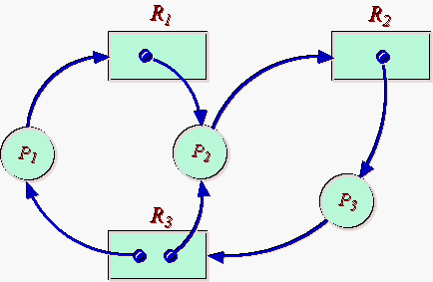
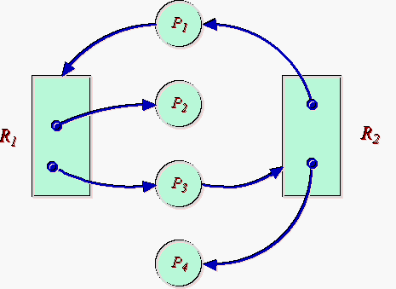
无死锁
有死锁

Slide 85
3. 死锁检测算法：
（1）数据结构：
可利用资源向量Available[m];
资源分配矩阵Allocation[n,m];
资源请求向量Request_{i}；
工作向量Work=Available
进程集合L ：独立进程节点的集合

Slide 86
3. 死锁检测算法：
（2）算法描述：
L= ｛L_{i}| Allocation_{i} =0 ∩Request_{i} = 0｝
For all L_{i} ∈L do
{
for all Request_{i}≤Work do
{ Work=Work + Allocation_{i};
L_{i} ∪L;
}
}
Deadlock = !(L== {P₁,P₂,P₃,…,P_{n}});

Slide 87
4. 死锁检测时机
（1）进程进行资源请求时；
（2）周期性检测；如SQL SERVER
（3）根据CPU的使用效率检测。

Slide 88
二. 死锁的解除
––– 前提是能检测出死锁
当前系统中使用的解除死锁的办法有两种：(剥夺资源，撤消进程)
剥夺资源： 使用挂起/激活机制
撤销进程
撤销进程的原则：
（1）撤销的进程数最少；
（2）撤销代价最小：
进程优先数；
进程类的外部代价；
进程运行代价

Slide 89
死锁考题举例：
某系统中有5个并发进程，每个进程都需要4个同类资源才能运行完成并释放出所占用的资源，则系统不会发生死锁的最少资源数是_______个。
答案：16
2. 某系统中有11台打印机，N个进程共享这些打印机资源，每个进程要求3台，当N的值不超过______时，系统不会发生死锁。
答案：5
3. 考虑n个进程共享具有m个同类资源的系统，如果每个进程的资源需求Needi＞0，且所有进程最大资源需求量之和∑MaxNeedi小于m+n，证明该系统是死锁无关的。

Slide 90
死锁考题举例：
4. 某系统中仅有m个同类资源，由n个进程互斥使用，如果每个进程对该类资源的最大需求量为w，那么当m、n、w分别取表中的值时，哪种情况可能发生死锁：
答案：A/B/D不会发生死锁；C/E可能发生死锁。
 | A | B | C | D | E
m | 2 | 2 | 2 | 4 | 4
n | 1 | 2 | 2 | 3 | 3
w | 2 | 1 | 2 | 2 | 3
Notes:
M>=(w-1)*n+1

Slide 91
3.8 线程的基本概念
线程的引入
例：数据库服务器需要同时处理来自多个客户端的数据查询请求，这些请求都是针对同一数据库的数据的。
解决方法：
（1）设置一个进程顺序处理所有请求；
（2）设置多个进程分别处理多个请求；
存在的问题：
（1）进程同步复杂；
（2）系统开销大。
进程的两个属性：
（1）进程是系统拥有资源的独立单位；
（2）进程是独立调度和分派的基本单位；

Slide 92
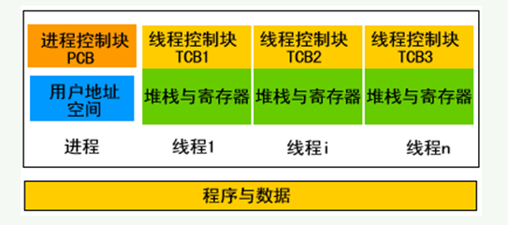
二. 线程的概念
线程定义：
线程是进程内一个相对独立的可调度的执行单元。
线程属性：
（1）轻型实体：
TCB+堆栈+一组寄存器
（2）独立调度和分派的基本单位；
（3）可并发执行；
（4）共享进程资源；
（5）线程有生命周期，在生命期中有状态变化。

Slide 93
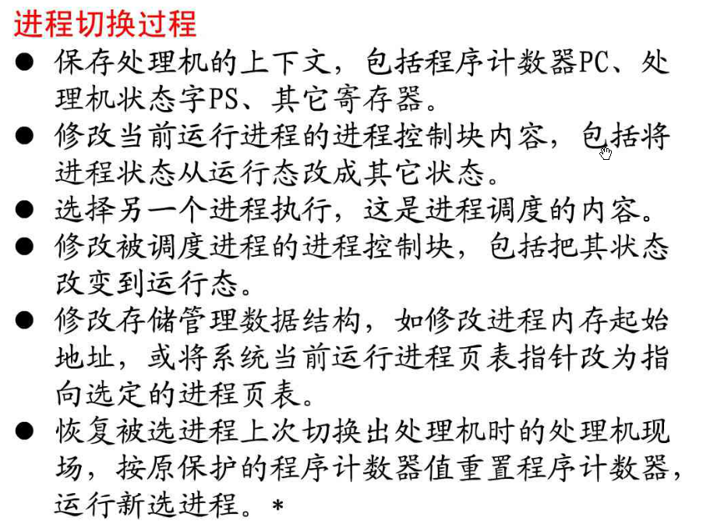
二. 线程的概念
线程与进程的比较：
（1）调度：
（2）并发性；
（3）拥有资源；
（4）系统开销；
创建和撤销线程的开销＜进程；
同一进程中线程切换的开销＜进程
（5）线程机制增加了通信的方便性。

Slide 94
多线程与单线程
多线程: 操作系统支持在一个进程中有多个执行线程
单线程: 操作系统不支持线程概念
MS-DOS 支持单用户进程及单线程
传统 UNIX支持多用户进程但每进程只支持一个线程
现今的操作系统，如Solaris, Windows, 支持多线程
Solaris: SUN公司开发的一种网络操作系统

Slide 95
二. 线程状态：
（1）就绪态：
（2）执行态；
（3）阻塞态；
（4）终止态；
Windows2000/xp的线程状态：
（1）初始化状态； （2）就绪状态；
（3）备用状态； （4）运行状态；
（5）等待状态； （6）转换状态
（7）终止状态；

Slide 96
三. 线程管理：
TCB的管理；
主要的线程控制原语：
（1）线程创建原语；
（2）线程撤销原语；
（3）线程阻塞原语；
（4）线程唤醒原语；
线程调度：
线程同步；
线程通信。

Slide 97
四. 实现机制
用户级线程
内核级线程
两者结合方法

Slide 98
1. 用户级线程（ULT）：
完全由用户应用程序实现的线程机制。
POSIX Pthreads； Mach C-threads； Solaris threads
用户级线程的实现：
运行时系统（线程库）：
提供多线程应用程序的开发环境和运行环境。
由一组管理和控制线程的函数（过程）集合组成。它们驻留在进程的用户空间，作为进程代码的一部分。

Slide 99
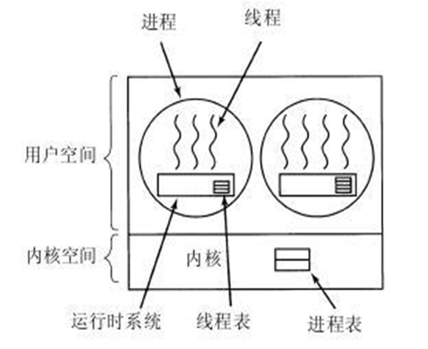
1. 用户级线程（ULT）：

Slide 100
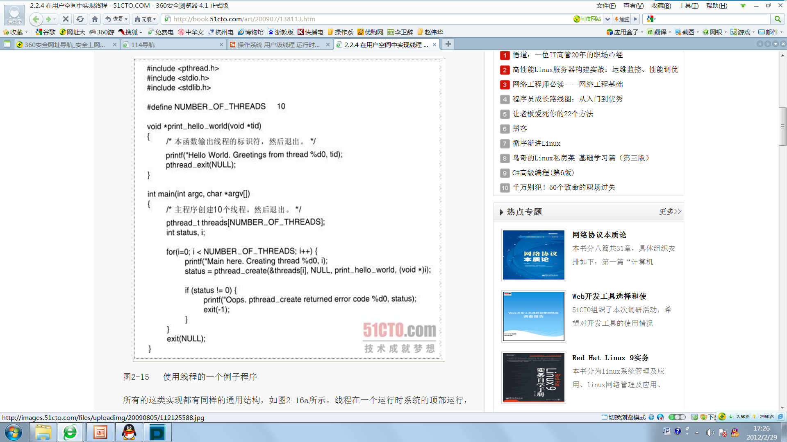

Slide 101
1. 用户级线程（ULT）：
运行时系统功能：
（1）线程控制；
（2）线程调度；
（3）线程同步；
（4）线程通信；
用户级线程的优点：
（1）线程的调度及切换开销小；
（2）线程调度由应用程序完成，可以选择最适当的算法;
（3）可运行在任何操作系统上。

Slide 102
1. 用户级线程（ULT）：
用户级线程的缺点：
（1）线程系统调用时，将导致所属进程阻塞；
（2）核心只将处理器分配给进程，同一进程中的两个线程不能同时运行于两个处理器上；

Slide 103
2. 内核级线程（KLT）：
完全由OS内核实现的线程机制。
Windows 2000/xp， Solaris， Digital UNIX
内核级线程的实现：
（1）OS创建进程时，可为该进程分配一个任务数据区，其中包含一组TCB空间；
（2）当进程创建一个线程时：
分配并填写一个空白TCB；
为线程分配栈空间。
（3）OS实现线程的阻塞/唤醒、线程调度、线程同步、线程通信；

Slide 104

2. 内核级线程（KLT）：
（4）撤销线程：
回收该线程所有资源；
回收TCB。

Slide 105
2. 内核级线程（KLT）：
内核级线程优点：
（1）对多处理器，核心可以同时调度同一进程的多个线程；
（2）阻塞是在线程一级完成；
（3）核心例程是多线程的；
内核级线程缺点：
同一进程内的线程切换调用内核，系统开销大。

Slide 106
3. 组合方式：
Solaris 2, HP-UNIX, Tru64 Unix。
内核控制线程：
又称为轻型进程LWP：
一个进程可拥有多个LWP；
每个LWP包括：TCB + 堆栈
可共享进程所拥有的资源；
内核中有LWP的管理数据结构
可通过系统调用获得OS内核提供的服务；

Slide 107
3. 组合方式：
实现原理：
（1）当用户级线程不需要与内核通信时，它的管理工作完全由“中间运行体”完成；
（2）当一个用户级线程需要与内核通信时，必须连接到一个LWP上；
（3）每个LWP需连接到一个内核级线程上；

Slide 108
3. 组合方式：
实现原理：
进程1
进程2
用户级线程
LWP
内核级线程
内核

Slide 109
3. 组合方式：
用户级线程与内核控制线程LWP的连接：
（1）一对一模型：
为每一个用户级线程都设置一个LWP与之连接。
特点：并行能力强，但系统开销较大。
用户级线程
进程1
LWP
内核级线程

Slide 110
用户级线程与内核控制线程LWP的连接：
（2）多对一模型：
将一个进程中的多个用户级线程映射到一个LWP上。
特点：系统开销小；但线程的阻塞将导致进程阻塞，且一个进程中的多个线程不能在多个处理机上并行。
用户级线程
进程2
LWP
内核级线程

Slide 111
用户级线程与内核控制线程LWP的连接：
（3）多对多模型：
将一个进程中的多个用户级线程映射到多个LWP上。
特点：结合了前面两种方式的优点。
用户级线程
进程3
LWP
内核级线程

Slide 112
补充作业：
1、设有五个进程，它们到达就绪队列的时刻和运行时间如下表所示。若分别采用先来先服务算法和短进程优先算法，试给出各进程的调度顺序以及平均周转时间。
进程 | 到达时刻 | 运行时间
P1 P2 P3 P4 P5 | 10.1 10.3 10.4 10.5 10.8 | 0.3 0.9 0.5 0.1 0.4

Slide 113
2、设有四个进程，它们到达就绪队列的时刻、运行时间及优先级（此处优先级1为最低优先级，优先级4为最高优先级）如下表所示。若分别采用非抢占式优先级调度算法和可抢占式优先级调度算法，试给出各进程的调度顺序以及平均周转时间。
进程 | 到达时刻 | 运行时间 | 优先级
P1 P2 P3 P4 | 0 1 2 3 | 8 3 7 12 | 1 3 2 4

Slide 114
Just do it!
作业：P114-115： 1，8,9,18,19,21,22 P83:38

